Slide 1
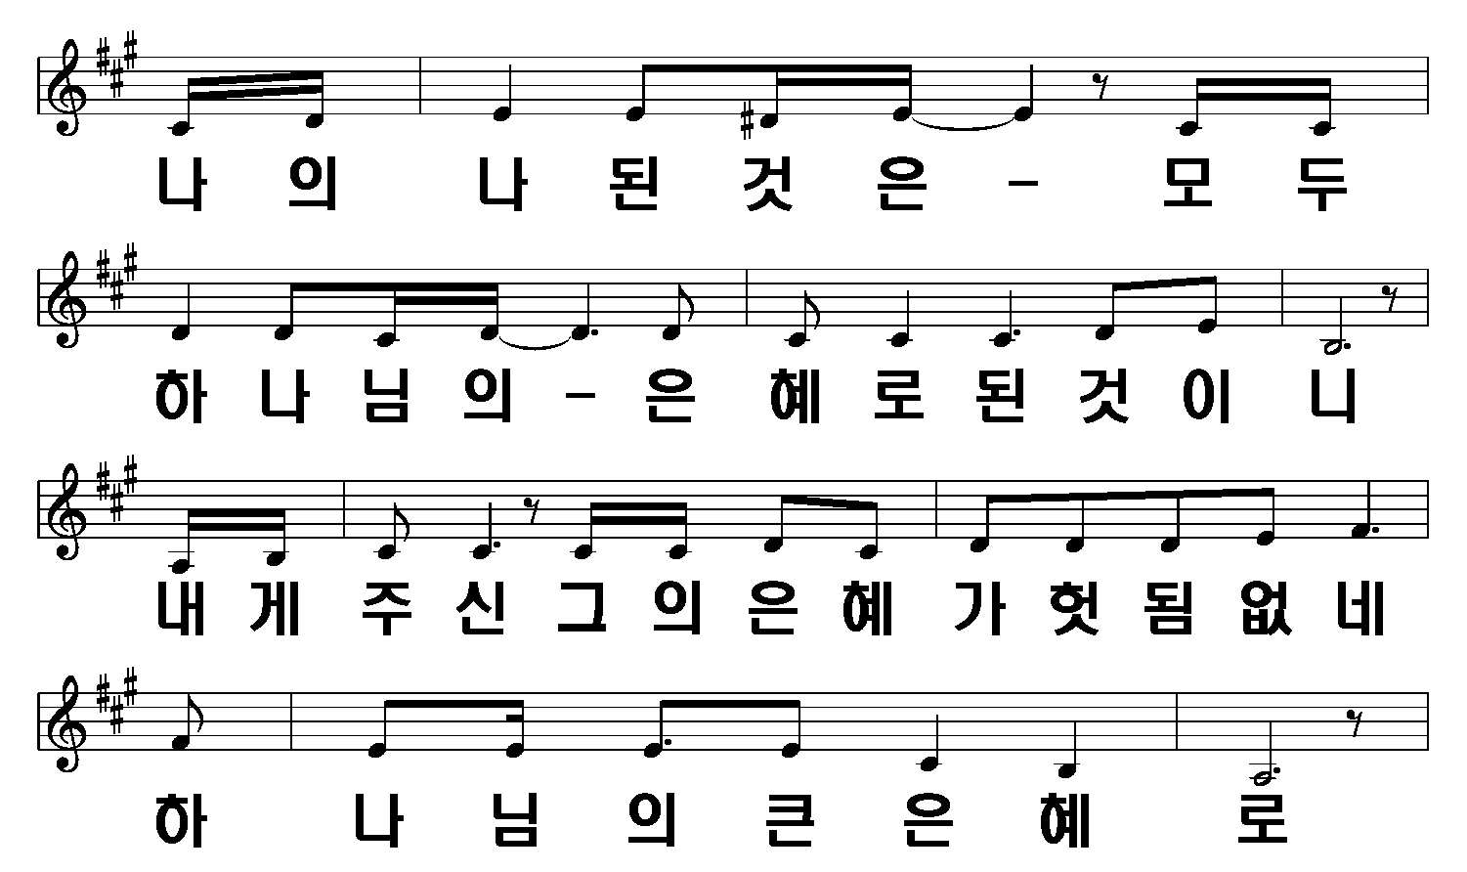
나의 나 된 것은
1절
1/7

Slide 2
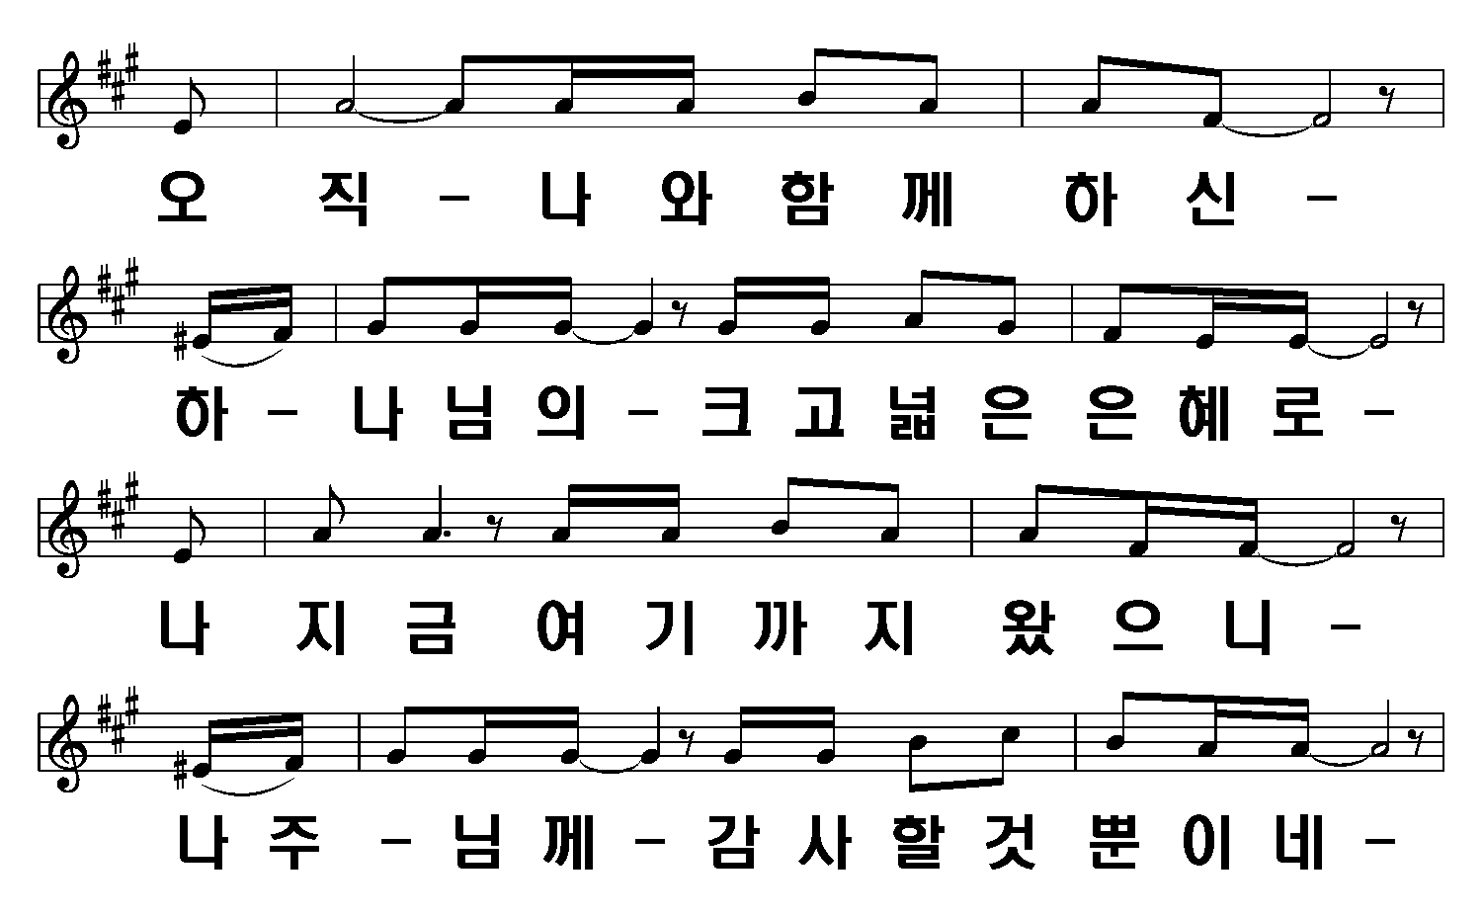
2/7

Slide 3
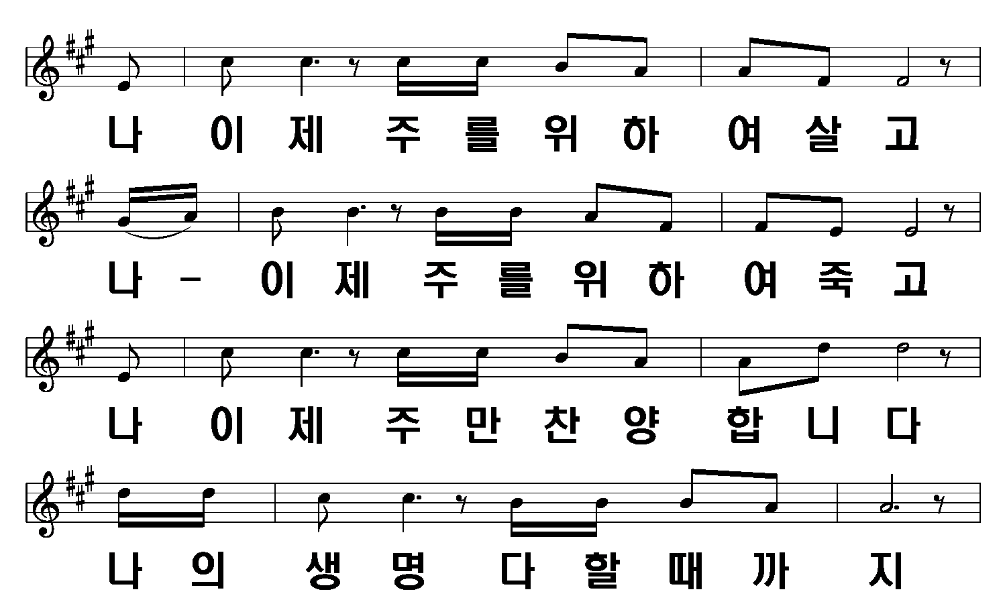
3/7

Slide 4
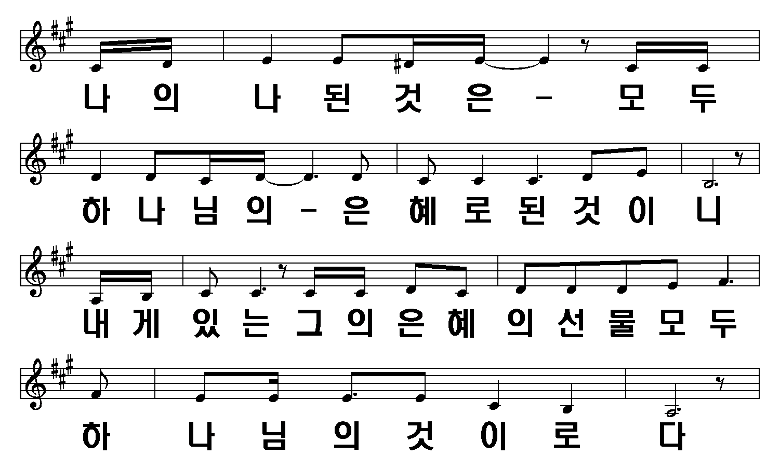
2절
4/7

Slide 5
5/7

Slide 6
6/7

Slide 7
7/7

